Slide 1
Dramaturgia 2023-1

Slide 2
ABERTURA
Dramaturgia(s)
Poéticas do Olhar

Slide 3
Donna Haraway
Três quebras de fronteiras cruciais:
Cultura cientifica dos EUA, final do século XX.
1. A fronteira entre o humano e o animal está completamente rompida. 2. Animal-humano (organismo) de um lado e máquina de outro. Nossas máquinas são perturbadoramente vivas e nós mesmos assustadoramente inertes. 3. Fronteira entre o físico e o não físico é muito imprecisa para nós.

Slide 4
Pierre Lévy
A extensão hipertextual e seu desenho estão permanentemente em jogo para os atores envolvidos, sejam eles humanos, palavras, imagens, traços de imagens ou contexto, objetos técnicos, componentes destes objetos etc.

Slide 5
I

Slide 6
Um Objeto

Slide 8
Rupturas. Interrupções do fluxo

Slide 11
II

Slide 12
PROGAMA

Slide 13
Programa Performativo
Procedimento composicional específico.
Motor de experimentação psicofísica e política.
Em geral, performers não pretendem comunicar um conteúdo determinado a ser decodificado pelo público, mas promover uma experiência através da qual os conteúdos serão elaborados. (E. Fabião)

Slide 14
Arte performática
HUDINILSON JR
Copiadora xerox. Folhas de papel, registro do contato do seu corpo com a superfície vítrea da máquina.
Subia na copiadora, nu, tirava cópias do corpo em xerox.
“Narciso” contemporâneo.
Colagens de jornais, revistas, estátuas e colunas greco-romanas.
(Des)construir Narciso – raio X de um fêmur fraturado, agressão sofrida numa manifestação gay no centro de S. Paulo.
Relação de Hudinilson Jr com a cidade – Coletivo de arte urbana 3nós3.

Slide 15
III

Slide 16
Panorama visto da ponte:
Espectador-Cena
A dramaturgia e a cidade

Slide 17
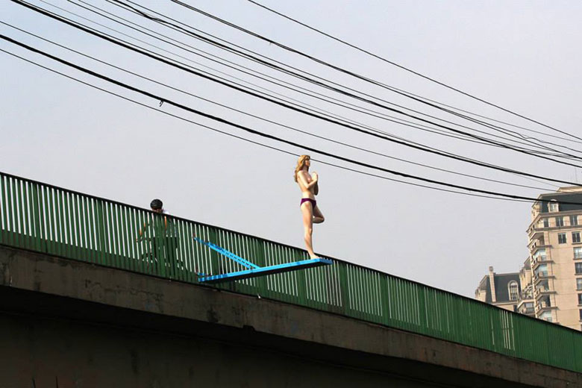
Eduardo Srur

Slide 18
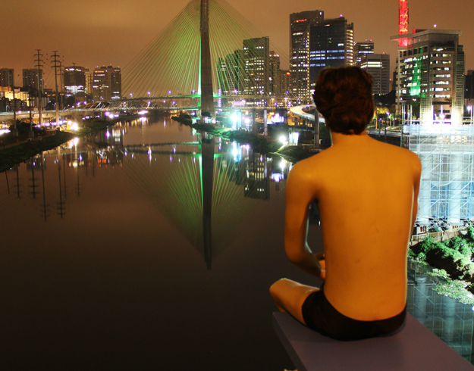

Slide 19
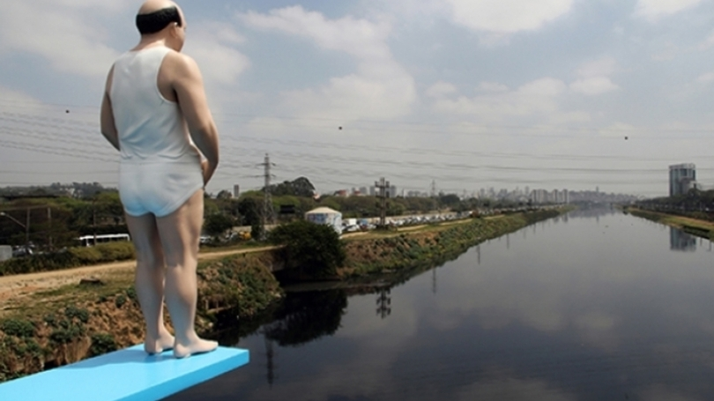

Slide 21
Uma Ação

Slide 22
Espera

Slide 23
Esperando Godot, Samuel Beckett, dois mendigos esperam a vinda de Godot.
Fragmento Fatzer, ou O delírio do egoísta Johann Fatzer, Bertolt Brecht quatro desertores que fugiram da guerra, esperam uma revolução, não agem. Árvore sem folha na paisagem.

Slide 24
IV

Slide 25
Imagem
Visualidade

Slide 26
Vazio

Slide 27
Leonilson

Slide 28
VAZIO
Edward Hopper(1882-1967)

Slide 29
Edward hopper)

Slide 33
V

Slide 34
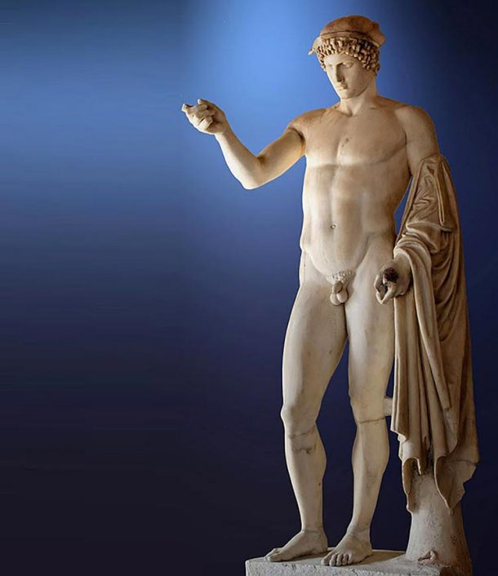
Invocação
Hermes/Exu

Slide 35
Musculatura da imaginação Atletismo afetivo Musculatura afetiva
Manhã – nasceu; Tarde – invenção da lira, casco de tartaruga; Ao cair da noite – roubou vacas do irmão Apolo; Noite – volta ao berço como uma “criança inocente”.
Trickster – irreverente, brincalhão, astucioso.
Disfarce, colocando pegadas dos pés ao contrário.
Hermes: mundo mental , intelecto (Olimpo); reino onde ego decide e age (terra); inconsciente coletivo (subterrâneo).

Slide 36
HERMES
Mensageiro dos deuses. É a própria mensagem
Diálogo
Caminhos dos homens
Trajetos. Percursos.
Encruzilhadas – Hermes (Estela) – Exu (Ogó de forma fálica)
Comércio
Trocas
Estradas. Cidade. [Pólis]

Slide 37
Exu: Mensageiro entre o Orun (o mundo espiritual) e o Aiye (o mundo material). Oferendas.
A palavra Èșù, em iorubá, significa 'esfera‘.
Exu é o orixá do movimento.
Exu: provocador, indecente, astucioso e sensual.

Slide 38
Hermes: Deus dos viajantes.
Protetor da magia e da adivinhação
Golpes de sorte.
Súbitas mudanças de vida. Peripécias.
Patrono dos ladrões e dos trapaceiros
Exu: Orixá da comunicação. O guardião das aldeias, cidades, casas e do axé, das coisas que são feitas e do comportamento humano.

Slide 39
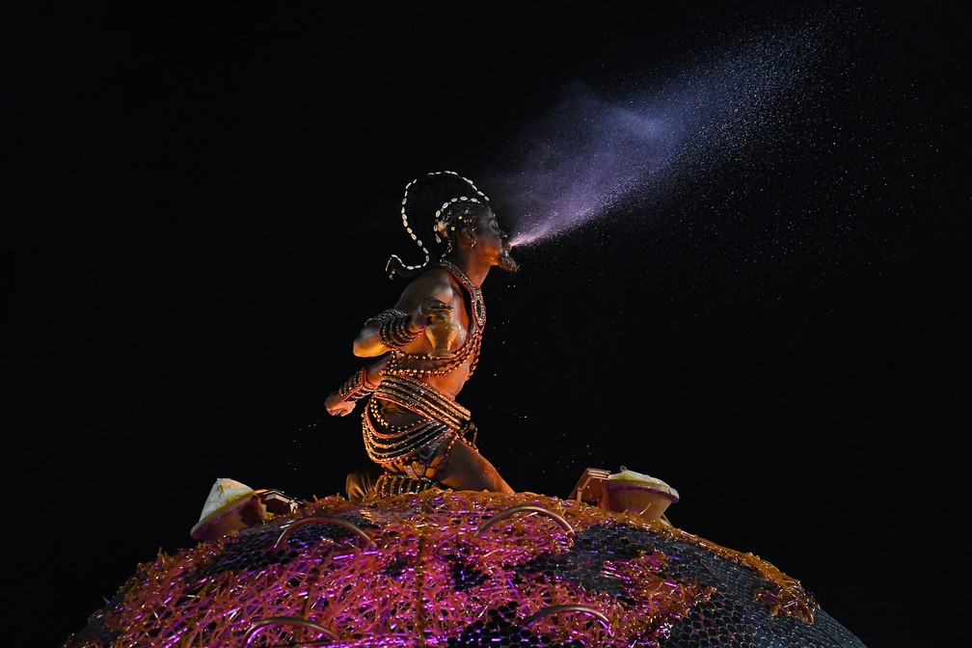
Salve! Laroiê!

Slide 40
VI

Slide 41
DRAMATURGIA
Teatro tentado a expulsar o drama de sua esfera, a ação se desintegra ou atenua ao ponto de se parecer se anular, quando o teatro se faz dança, instalação, performance.
Joseph Danan

Slide 42
Não é a razão o que nos leva à ação, mas a emoção. Cada vez que escutamos alguém dizer que ele ou ela é racional e não emocional, podemos escutar o eco da emoção que está sob essa afirmação, em termos de um desejo de ser ou de obter. Cada vez que afirmamos que temos uma dificuldade no fazer, existe de fato uma dificuldade no querer, que fica oculta pela argumentação sobre o fazer. Falamos como se fosse óbvio que certas coisas devessem ocorrer em nossa convivência com os outros, mas não as queremos, por isso não ocorrem.
[Humberto Maturana]

Slide 43
Processo
Estudo de formas dramatúrgicas conjugando operações anteriores à nominada crise do drama e a dramaturgia contemporânea.
Colocação em diálogo.

Slide 44
Práticas teóricas
Teorias práticas

Slide 45
Parte 1: Trabalhar a dramaturgia, numa acepção expandida, articulando o(s) conceito(s) ação aos constitutivos da cena. Explorar territórios dramatúrgicos, analisando elementos que os configuram, buscando-se as especificidades, as bordas e as possíveis zonas de intersecção.
Parte 2: Prática de dramaturgia por meio de experiências individuais e em duplas e grupo.

Slide 46
Aulas exposição-seminário
Práticas dramatúrgicas
Convidados
Leitura [Conjunta]

Slide 47
Ações Possíveis
I Ato – Antígona
II Ato – A Tempestade
III Ato – Fedra
IV Ato – A Gaivota
V Ato - Peça contemporânea

Slide 48
Dramaturgia do ator
Dramaturgia expandida
Dramaturgia textual
Dramaturgia da imagem
Dramaturgia do corpo
Dramaturgia do espaço
Dramaturgia e o ciberespaço.
Dramaturgia em tela.

Slide 49
Avaliação
Frequência.
Presença. Participação nas aulas.
Exercícios.

Slide 50
A poética do olhar
Parte 1

Slide 51
O herói trágico
Leminski

Slide 52
A POÉTICA DO OLHAR
Na altura do século VI e V a. C. a faculdade da visão e o atributo do conhecimento tinham se juntado na palavra grega theorein, significando tanto “ver” quanto “saber”. A partir dai o conhecimento era um registro da visão. A ignorância, consequentemente, torna-se uma falta de conhecimento decorrente de os objetos não seres visíveis, e, assim, treva identifica-se com a ignorância. Por sua vez, a escuridão se torna uma fonte de medo, como se o conhecimento dos objetos visíveis fosse a única defesa contra o terror e a angústia. (James Hamilton Patersen)

Slide 53
Expansão da mirada
Háptico significa “relativo ao tátil”, e é proveniente do grego. Haptikós - Próprio para tocar, sensível ao tato. É o correlato tátil da óptica (para o visual) e da acústica (para o auditivo).
O sistema háptico vai além do tato e é um dos mais complexos meios de comunicação entre o mundo interno e externo do homem. O sistema háptico está relacionado com a percepção de textura, movimento e forças através da coordenação de esforços de receptores do tato, visão, audição e propriocepção. A função háptica depende da exploração ativa do ambiente, seja este estável ou em movimento. (KASTRUP, 2007):

Slide 54
[A MIRADA]
Você só conhece o que vê. O que pode ser ouvido, sentido, cheirado, mas não pode ser visto, aterroriza porque não tem forma.
ALVAREZ, A. Noite. A vida noturna, a linguagem da noite, o sono e os sonhos. São Paulo, Cia das Letras 1996.

Slide 55
“Os gregos nunca falavam em ´ter´um sonho, mas sim em ´ver´um sonho”, escreve Liam Hudson, “e se dizia que os sonhos não só ´visitavam´ o sonhador como também ´se postavam´ à sua frente”.
ALVAREZ, A. Noite. A vida noturna, a linguagem da noite, o sono e os sonhos. São Paulo, Cia das Letras 1996.

Slide 56
Jean-Pierre Vernant
Estar no mundo humano é estar vivo à luz do sol, ver os outros e por eles ser visto, viver em reciprocidade, lembrar de si e dos outros.

Slide 57
DRAMATURGIA
AUTOR
DRAMATURGO
DRAMATURGISTA
DRAMATURGISMO

Slide 58
ESCREVER
Arquiteturas

Slide 59
POÉTICAS DO OLHAR

Slide 61
ESCREVER. Anton TCHEKOV
A ARTE DE ESCREVER CONSISTE BEM MENOS EM ESCREVER BEM, E MUITO MAIS EM RISCAR O QUE ESTÁ MAL ESCRITO. É PRECISO BORDAR O PAPEL.

Slide 62
A Gaivota
Trepliov – (Lê) “um cartaz na cerca apregoava... Um rosto pálido, emoldurado por cabelos escuros...” Apregoava, emoldurado... Isto é medíocre [risca].

Slide 63
Trepliov - “Cada vez mais me convenço que a questão não consiste em formas novas e formas velhas, mas sim em que a pessoa escreva sem pensar em formas, sejam quais forem, que ela escreva porque flui livremente de sua alma”

Slide 64
PEÇAS
Mais comumente, come-se, bebe-se, namora-se, diz-se bobagens. Por isso é o que se deve ser no palco. É preciso escrever uma peça onde as pessoas vão, vem, jantam, falam da chuva e do bom tempo, jogam, não por vontade do autor, mas por ser assim que ocorre na vida real. Então, naturalismo à Zola? - Não, nem naturalismo, nem realismo. Não é preciso ajustar nada a um quadro, é preciso deixar a vida tal como ela é, as pessoas como são, verdadeiras e não artificiais.

Slide 65
Perspectiva clássica
Texto
Peça

Slide 66
Trama & Urdidura
Urdidura – conjunto de fios dispostos longitudinalmente no tear pelo qual passa o fio da trama.
Trama

Slide 67
TRAMA. URDIDURA
TEIA
TECER
BORDAR
TELA
TESSITURA
TEXTUALIDADES

Slide 68
Dramaturgia
Música
Movimento
Ritmo

Slide 69
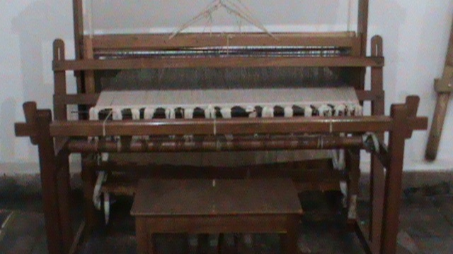

Slide 70
Pina Bausch
“o que te move?”

Slide 71
Bibliografia Básica
ARISTÓTELES. A Poética. Trad. Eudoro de Souza. São Paulo: Abril Cultural, 1973. ARTAUD, A. O Teatro e seu Duplo. S. Paulo: Martins Fontes, 2000. BALL, David. Para Trás e Para Frente. S. Paulo: Perspectiva, 1999. BENJAMIN, Walter. O Narrador. In: Magia e Técnica, Arte e Política. São Paulo: Brasiliense, 1986. CANDIDO, A. et alli. A Personagem de Ficção. São Paulo: Perspectiva, 2004. LEHMANN, Hans-Thies. Teatro pós-dramático. São Paulo: Cosac & Naify, 2008.

Slide 72
NEVES, João das. A Análise do Texto Teatral. Rio de Janeiro: Minc/Inacen, 1987. NIETZSCHE, F. W. O Nascimento da Tragédia. São Paulo: Cia das Letras, 1996. PALLOTTINNI, Renata. Introdução à Dramaturgia. S. Paulo: Ática, 1988. PALLOTTINNI, Renata. Dramaturgia: Construção do Personagem. S. Paulo; Ática,1989.

Slide 73
PALLOTTINI, Renata. Dramaturgia de Televisão. São Paulo: Editora Moderna, 1998. PAVIS, Patrice. A Análise dos Espetáculos. São Paulo: Perspectiva, 2003 ROSENFELD, Anatol. O Teatro Épico. São Paulo: Perspectiva, 1997. RYNGAERT, Jean-Pierre. Introdução à Análise do Teatro. S. Paulo: Martins Fontes, 1995.
SARRAZAC, Jean-Pierre- Poética do Drama Moderno. São Paulo: Perspectiva, 2017.
STAIGER, Emil. Conceitos Fundamentais da Poética. Rio de Janeiro: Tempo Brasileiro, 1993.

Slide 74
SZONDI, Peter. Teoria do drama moderno (1880-1950). Trad. Luís Sérgio Repa. São Paulo: Cosac & Naify Edições, 2001. WILLIAMS, Raymond. Drama em Cena. Trad. Jacó Guinsburg. S. Paulo: Cosac e Naify, 2010.
WILLIAMS, Raymond. Tragédia moderna. Trad. Betina Bischof. São Paulo: Cosac Naify, 2011.

Slide 75
ARTIGOS
- A irrupção do romance no teatro – Jean-Pierre Sarrazac.
- Coralidade. Martin Megevand. Revista Urdimento.
- Dramaturgia de Grupo – Rosyane Trotta – Revista Moringa
- Jogos didascálicos contemporâneos: modos de abrir espaços poéticos de coralidade... Stephan Baumgarten. Revista Urdimento.
-Biosfera, antropoceno e animismo ameríndio. Cadernos SELVAGEM publicação digital da Dantes Editora Biosfera, 2021. Luiz Eduardo Luna
- Mutações da Dramaturgia – Joseph Danan – Revista Moringa.

Slide 76
- O teatro e a filosofia do trágico na estética de Hegel. Marco Aurélio Werle
- Um amuleto feito de memória: o significado dos exercícios de dramaturgia – Eugênio Barba
Programa Performativo. O corpo em experiência. Revista do Lume, n. 4, 2013. Eleonora Fabião.

